Slide 1
モジュールオーナーの適性を考慮した
コミッター候補者予測
大平研究室
M2 60150120
山谷 陽亮

Slide 2
背景
オープンソースソフトウェア(OSS)を用いたソフトウェア開発が主流になっている
大規模OSSプロジェクトでは日々大量の不具合が報告されている
報告された不具合はボランティアの開発者が中心となり修正が行われている
Notes:
近年，オープンソースソフトウェア（OSS）を用いたソフトウェア開発が主流となっています．
大規模OSSプロジェクトでは日々大量の不具合が報告されています．
報告された不具合はボランティアの開発者が中心となり，修正が行われます．
次に，OSS開発における不具合修正プロセスについて説明します．

Slide 3



不具合修正プロセス
不具合を修正するためにパッチが投稿される
  パッチ：コードの修正前後の差分を示すファイル
コミッターによってパッチが検証される
  コミッター：コードを変更する権限を持つ開発者
OK
パッチ
git
NG
パッチ
コミッター
バージョン
管理システム

Slide 4
コミッター昇格
コミッターはソフトウェアの品質管理の面で重要な役割を担っている
コミッターになるには既存のコミッターからの推薦や承認が必要となる[1]
既存のコミッターは開発者の過去の活動内容を基にコミット権限を与えるかどうか判断する
[1] C. Jensen and W. Scacchi. Role Migration and Advancement Processes in OSSD Projects: A Comparative Case Study.
Proceedings of the 29th International conference on software engineering (ICSE’07), pp.364-374, 2007
Notes:
コミッターはソフトウェアの品質管理の面で重要な役割を担っている
開発者にコミット権限を付与するかどうかの判断は慎重に行われる

Slide 5




コミッター不足が招く問題
大規模OSSプロジェクトでは不具合を修正するために膨大な数のパッチが投稿される
少人数で構成されるコミッターのみではパッチの検証を効率的に行うことができない
パッチ
パッチ
OK
git
パッチ
パッチ
パッチ
コミッター

Slide 6
コミッター不足が招く問題
大規模OSSプロジェクトでは不具合を修正するために膨大な数のパッチが投稿される
少人数で構成されるコミッターのみではパッチの検証を効率的に行うことができない
パッチ
パッチ
OK
git
パッチ
パッチの検証を効率的に行えないことから
不具合修正の長期化が問題となっている
パッチ
パッチ
コミッター

Slide 7
先行研究
コミッター不足を解消するためにコミッターに昇格可能な開発者を予測する研究がされている
先行研究では既存のコミッターの昇格前の活動量メトリクスに基づいて予測モデルを構築[2]
  活動量メトリクス
    活動期間
    総コメント投稿数，月コメント投稿数
    総パッチ投稿数，月パッチ投稿数
^{[2]} 伊原彰紀，亀井靖高，大平雅雄，松本健一，鵜林尚靖：OSSプロジェクトにおける開発者の活動量を用いたコミッター候補者予測，
電子情報通信学会論文誌，Vol.95，No.2，pp.237–249，2012

Slide 8


先行研究の問題点
実際のOSSプロジェクトでは各コミッターが担当すべきモジュールが決められている
有能な開発者を全て昇格させれば不具合修正の長期化の問題を解決できるとは限らない
モジュールA
モジュールB
モジュールC
モジュールD
パッチ
パッチ
パッチ
パッチ
パッチ
パッチ

Slide 9
先行研究の問題点
実際のOSSプロジェクトでは各コミッターが担当すべきモジュールが決められている
有能な開発者を全て昇格させれば不具合修正の長期化の問題を解決できるとは限らない
モジュールA
モジュールB
モジュールC
モジュールD
不具合修正の効率化には担当者が不足している
モジュールに適したコミッターを推薦することが重要
パッチ
パッチ
パッチ
パッチ
パッチ
パッチ

Slide 10
本研究の目的
目的
  コミッターに昇格すべき開発者を各モジュールについて特定することのできる予測モデルを構築する
アプローチ
  コミッターに昇格すべき開発者を各モジュールについて特定するためのメトリクスを提案する

Slide 11
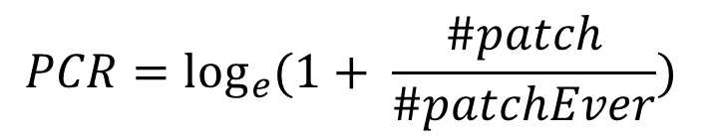
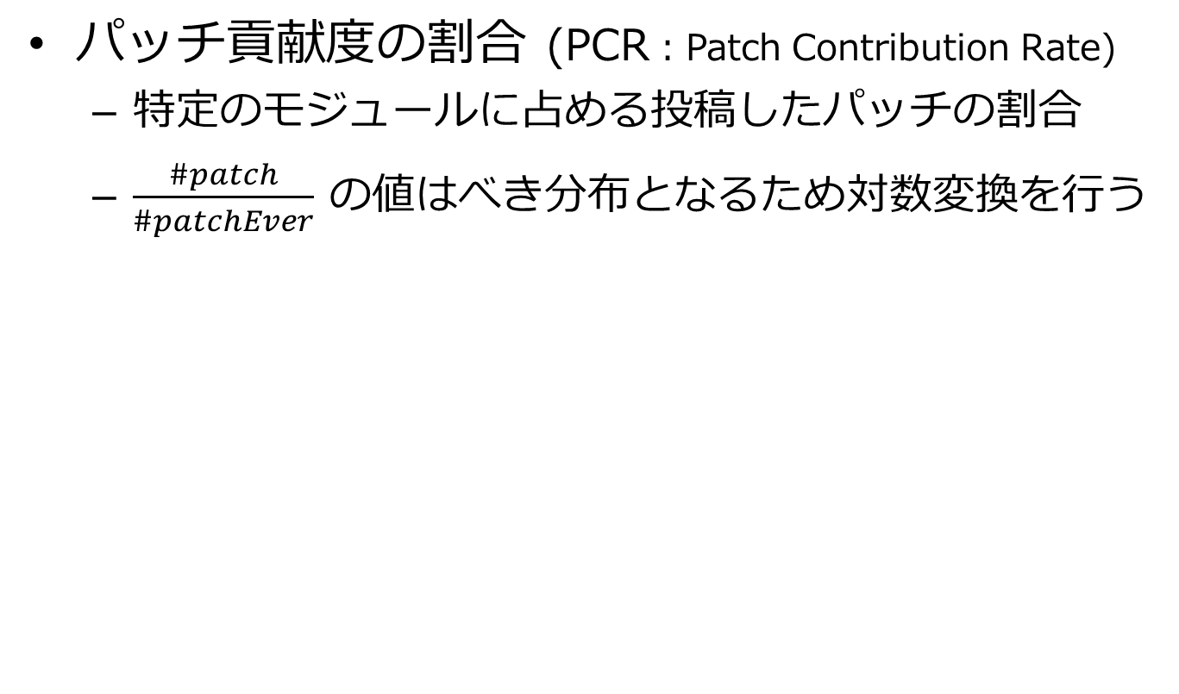
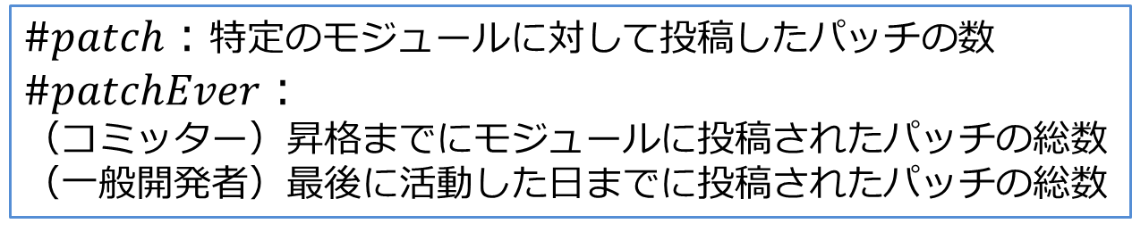
提案メトリクス
パッチ貢献度の割合 (PCR：Patch Contribution Rate)
  特定のモジュールに占める投稿したパッチの割合
  $\frac{\#patch}{\#patchEver}$ の値はべき分布となるため対数変換を行う
$$PCR=\log_{e}{(1+ \frac{\#patch}{\#patchEver})}$$
$\#patch$：特定のモジュールに対して投稿したパッチの数
$\#patchEver$：
（コミッター）昇格までにモジュールに投稿されたパッチの総数
（一般開発者）最後に活動した日までに投稿されたパッチの総数

Slide 12
評価実験
実験の目的
  提案したメトリクスによってモジュールオーナー候補者を特定することができるのかを確かめる
コミッター | コミッター | コミット権限を持つ開発者
 | モジュール オーナー | 特定のモジュールを担当するコミッター
非 コミッター | コミッター 候補者 | 分析期間中にコミッターに 昇格する開発者であり，昇格以前の開発者
 | モジュール オーナー候補者 | 分析期間中にモジュールオーナーに 昇格する開発者であり，昇格以前の開発者
 | 一般開発者 | 分析中にコミッターに 昇格しない開発者

Slide 13
データセット
データの収集
  バージョン管理システム・不具合管理システムから開発者の活動を抽出する
対象プロジェクト
プロジェクト | 期間 | コミッター候補者 | 一般開発者
Mozilla Firefox | 1999/07 ~2013/01 | 530 | 76,931
Eclipse Platform | 2001/10 ~2012/10 | 195 | 13,297
GNU GCC | 1999/07 ~2014/03 | 141 | 10,282
GNOME GIMP | 2001/02 ~2013/09 | 87 | 4,068
WebKit | 2000/12 ~2014/04 | 363 | 8,017

Slide 14
モジュールの特定
ソースコードの構造・不具合管理システムのコンポーネント情報・プロジェクトのWikiページを基に判断する
Mozilla Firefoxプロジェクトでの例
モジュール名 | モジュールオーナー候補者
App | 18
Bar | 66
Bookmark | 54
Developer Tools | 45
General | 73
Preference | 66
Tab | 64

Slide 15
モジュールオーナーの判別
特定のモジュールに対して投稿されたパッチをバージョン管理システムに反映しているか否か
判別手順
  コミットログに含まれる不具合IDを取得する
    Bug 2314 fixed.
  不具合IDからバージョン管理システムのコンポーネント情報を参照しモジュールを特定する

Slide 16
学習と予測
提案メトリクスに基づいた予測モデルをロジスティック回帰およびランダムフォレスト法を用いて構築する
モジュールオーナー候補者を1，一般開発者を0とし出力の値が0.5以上であればモジュールオーナー候補者であると判断する

Slide 17
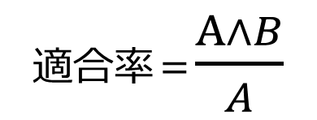

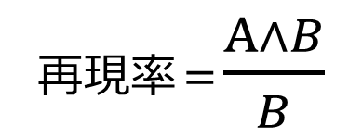
評価指標
予測モデルを適合率，再現率，F1値で評価する
A
B
A
モジュールオーナーになると
予測された開発者
B
実際にモジュールオーナーになった開発者
適合率＝$\frac{A∧B}{A}$
再現率＝$\frac{A∧B}{B}$
F1値＝$\frac{２×適合率×再現率}{適合率＋再現率}$
Notes:
では，実際にこれらのメトリクスを用いてモジュールオーナー候補者予測を行います．
予測モデルの評価指標として適合率，再現率，F1値を用います．
それぞれの指標はこのように定義されており，
適合率が高いほどモジュールオーナーであると予測した結果の中に実際にモジュールオーナーになった開発者がいることを示しており，
また，再現率が高いほど実際のモジュールオーナーを予測により抽出することができていることを示しています．

Slide 18
比較評価
提案手法による予測精度と先行研究でのモデルおよび先行研究を拡張したモデルによる予測精度の比較を行う
モデル構築に用いるメトリクス
  提案手法：PCR
  先行研究：
    活動期間，総パッチ・コメント数，月パッチ・コメント数
  先行研究の拡張：
    先行研究でのメトリクスをモジュールごとに計測

Slide 19
結果：Firefoxプロジェクト
モジュール名 | 予測モデル | 適合率 | 再現率 | F1値
General | 提案手法 | 0.17 | 1.00 | 0.29
 | 先行研究の拡張 | 0.03 | 0.94 | 0.06
 | 先行研究 | 0.03 | 0.64 | 0.05
Bookmark | 提案手法 | 0.21 | 1.00 | 0.34
 | 先行研究の拡張 | 0.03 | 1.00 | 0.05
 | 先行研究 | 0.02 | 0.97 | 0.03
Tab | 提案手法 | 0.34 | 1.00 | 0.51
 | 先行研究の拡張 | 0.03 | 0.97 | 0.06
 | 先行研究 | 0.01 | 0.91 | 0.02
すべての モジュールの 平均 | 提案手法 | 0.27 | 1.00 | 0.40
 | 先行研究の拡張 | 0.05 | 0.96 | 0.10
 | 先行研究 | 0.02 | 0.85 | 0.04

Slide 20
結果：全モジュールの平均
プロジェクト名 | 予測モデル | 適合率 | 再現率 | F1値
Eclipse Platform | 提案手法 | 0.15 | 0.97 | 0.25
 | 先行研究の拡張 | 0.05 | 0.73 | 0.09
 | 先行研究 | 0.02 | 0.62 | 0.02
GNU GCC | 提案手法 | 0.09 | 1.00 | 0.15
 | 先行研究の拡張 | 0.01 | 0.74 | 0.03
 | 先行研究 | 0.01 | 0.76 | 0.01
GNOME GIMP | 提案手法 | 0.12 | 1.00 | 0.22
 | 先行研究の拡張 | 0.03 | 0.71 | 0.06
 | 先行研究 | 0.02 | 0.56 | 0.01
WebKit | 提案手法 | 0.21 | 0.88 | 0.33
 | 先行研究の拡張 | 0.15 | 0.90 | 0.26
 | 先行研究 | 0.12 | 0.88 | 0.20

Slide 21
結果：全モジュールの平均
プロジェクト名 | 予測モデル | 適合率 | 再現率 | F1値
Eclipse Platform | 提案手法 | 0.15 | 0.97 | 0.25
 | 先行研究の拡張 | 0.05 | 0.73 | 0.09
 | 先行研究 | 0.02 | 0.62 | 0.02
GNU GCC | 提案手法 | 0.09 | 1.00 | 0.15
 | 先行研究の拡張 | 0.01 | 0.74 | 0.03
 | 先行研究 | 0.01 | 0.76 | 0.01
GNOME GIMP | 提案手法 | 0.12 | 1.00 | 0.22
 | 先行研究の拡張 | 0.03 | 0.71 | 0.06
 | 先行研究 | 0.02 | 0.56 | 0.01
WebKit | 提案手法 | 0.21 | 0.88 | 0.33
 | 先行研究の拡張 | 0.15 | 0.90 | 0.26
 | 先行研究 | 0.12 | 0.88 | 0.20
提案手法は先行研究の予測モデルよりも高い精度で
モジュールオーナー候補者を予測できた

Slide 22
考察
同様にコメント貢献度の割合メトリクスを用いた予測モデルによる評価を行う
  コメント貢献度の割合 (CCR：Comment Contribution Rate)
  特定のモジュールに占める投稿したコメントの割合
PCRを用いた予測モデルおよびCCRを用いた予測モデル，PCRおよびCCRの2つを用いた予測モデルでの精度を比較する

Slide 23
PCRとCCRの比較
プロジェクト名 | 予測モデル | 適合率 | 再現率 | F1値
Mozilla Firefox | PCR | 0.27 | 1.00 | 0.40
 | CCR | 0.02 | 0.90 | 0.04
 | PCR+CCR | 0.16 | 0.97 | 0.27
Eclipse Platform | PCR | 0.15 | 0.97 | 0.25
 | CCR | 0.04 | 0.88 | 0.07
 | PCR+CCR | 0.10 | 0.90 | 0.18
GNU GCC | PCR | 0.09 | 1.00 | 0.15
 | CCR | 0.12 | 1.00 | 0.19
 | PCR+CCR | 0.09 | 0.98 | 0.15

Slide 24
PCRとCCRの比較
プロジェクト名 | 予測モデル | 適合率 | 再現率 | F1値
GNOME GIMP | PCR | 0.12 | 1.00 | 0.22
 | CCR | 0.02 | 0.90 | 0.03
 | PCR+CCR | 0.09 | 0.66 | 0.16
WebKit | PCR | 0.21 | 0.88 | 0.33
 | CCR | 0.17 | 0.83 | 0.27
 | PCR+CCR | 0.20 | 0.88 | 0.31
4つのプロジェクトでCCRを含む予測モデルよりも
高い精度で予測することができた

Slide 25
まとめ
モジュールオーナー候補者を特定するためのメトリクスを提案した
予備実験の結果，提案メトリクスはモジュールオーナー候補者を特定するのに有用であることが明らかになった
Notes:
まとめです．
本研究ではモジュールオーナー候補者を特定するための3種類のメトリクスを提案しました．
ケーススタディの結果，提案メトリクスはモジュールオーナー候補者を特定するのに有用であることが明らかになりました．

Slide 26
対外発表

